Slide 1
Персептрон
Замирайлов Алексей
s21: maykitbo
Telegram: @zamyrailov
5.11.2023

Slide 2
Перспетрон
Работа с данными
Сбор
Подготовка
Перемешивание
Передача
Нейросеть
Матрица весов
Forward
Backward
Ускорение
Примеры

Slide 3
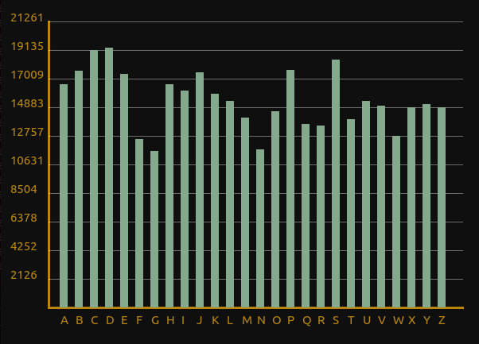
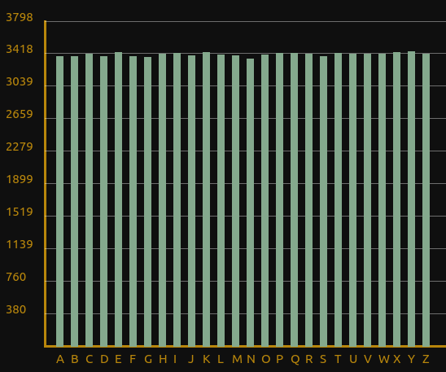
Сбор данных
Плохое распределение
Хорошее распределение

Slide 4

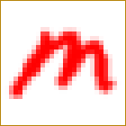






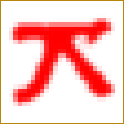



Сбор и обработка данных
1
2
3
4
5

Slide 5




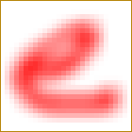





Обработка данных
original
Rotate 15°
Rotate -15°
Blure R1
Blure R2

Slide 6
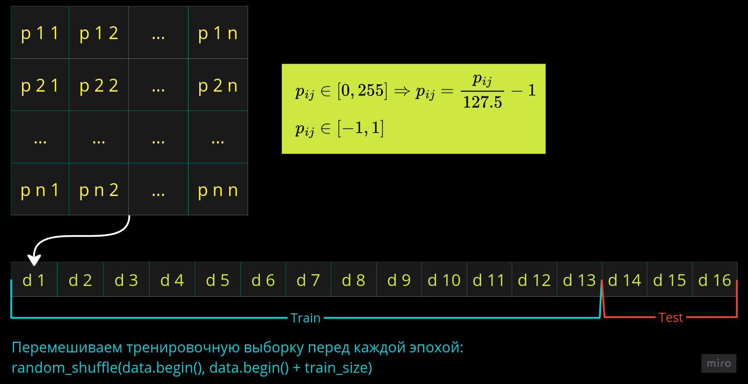
Передача данных в нейрость

Slide 7
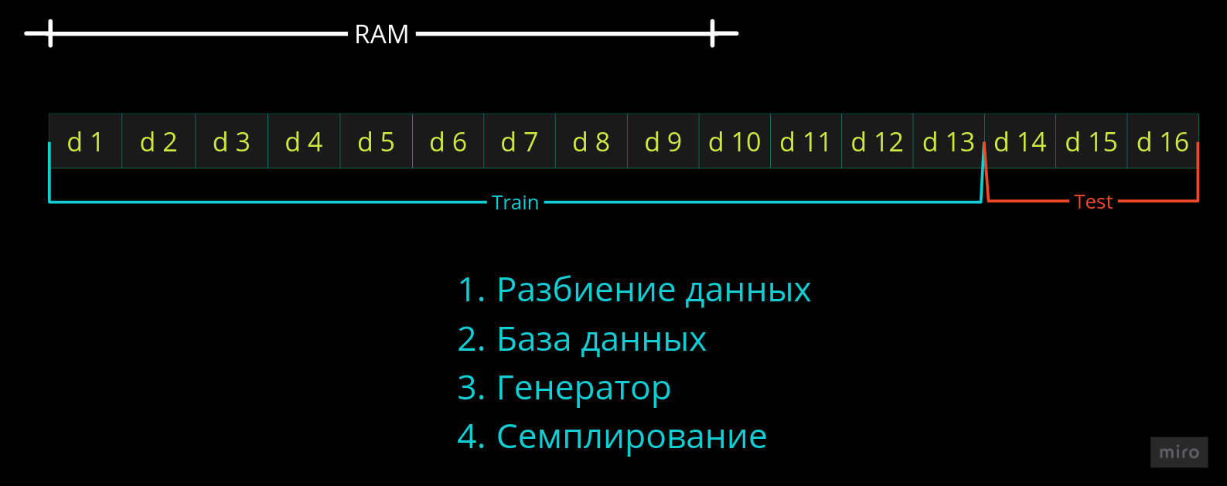
Проблемы RAM

Slide 8
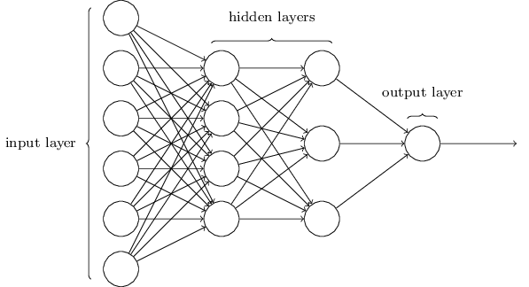
Персептрон

Slide 9
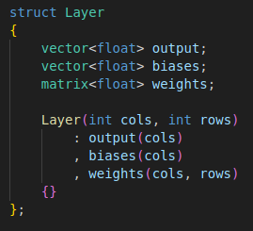
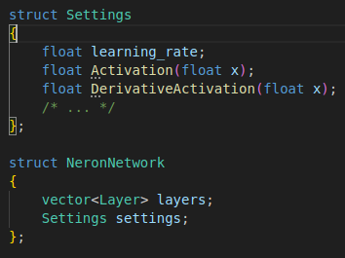
Персептрон. Структура проекта

Slide 10
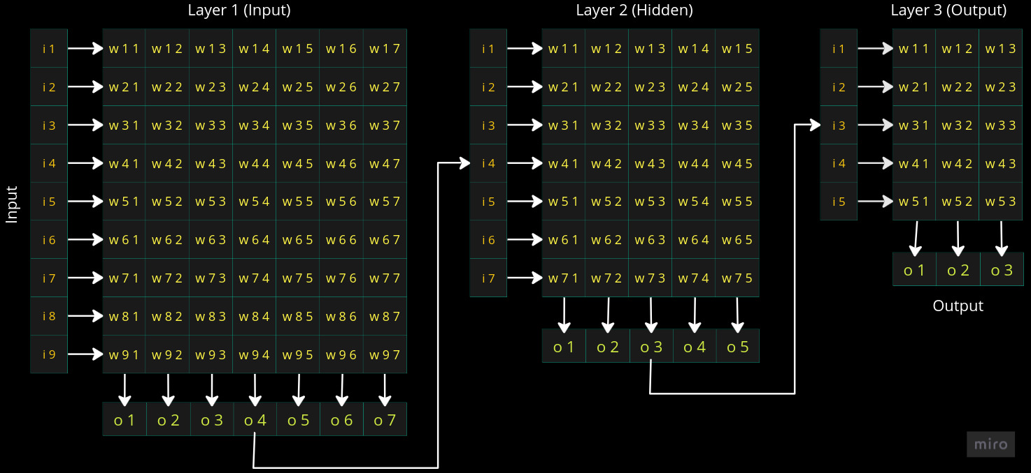
Матрица весов. Forward

Slide 11
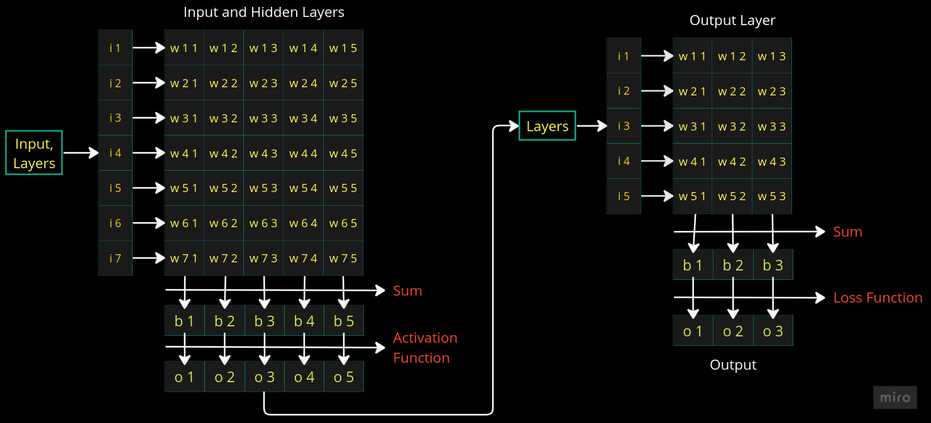
Forward

Slide 12
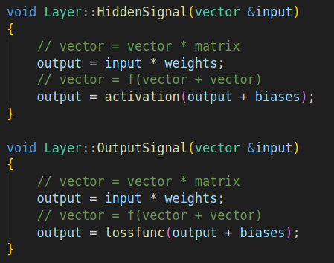
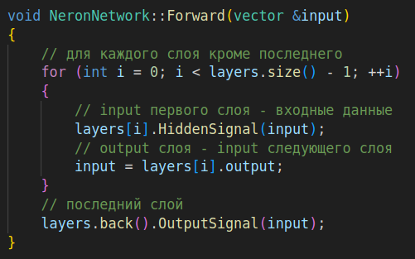
Forward

Slide 13
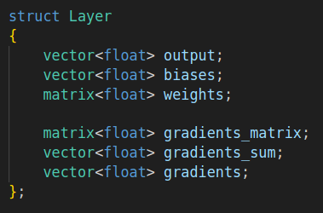
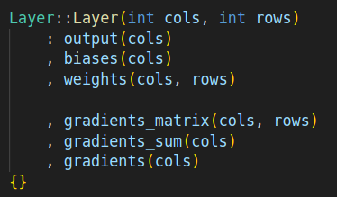
Backward

Slide 14
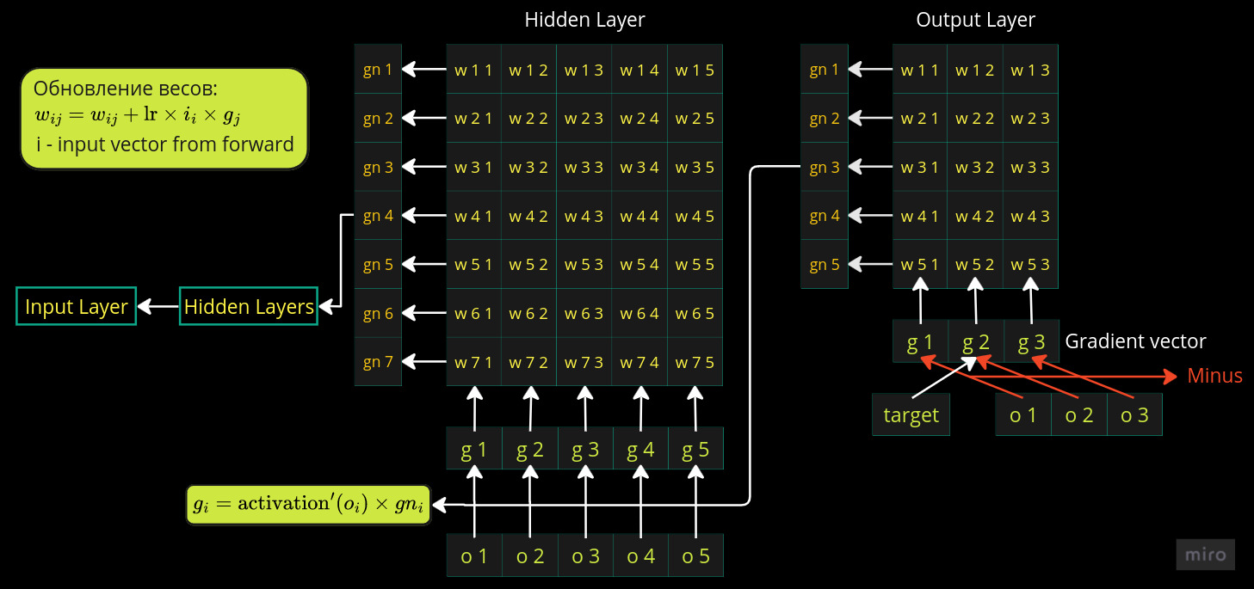
Backward

Slide 15
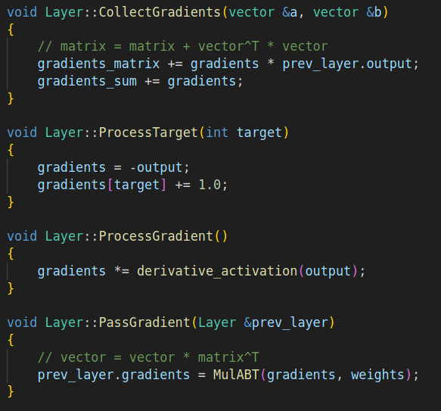
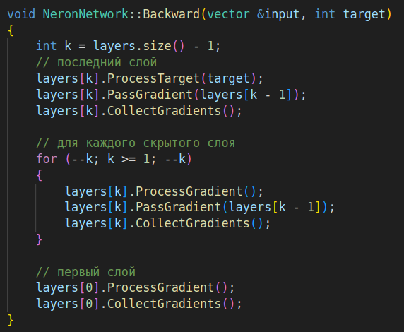
Backward

Slide 16
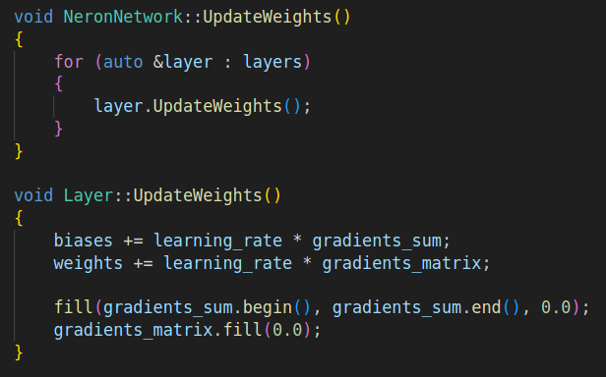
Обновление весов

Slide 17
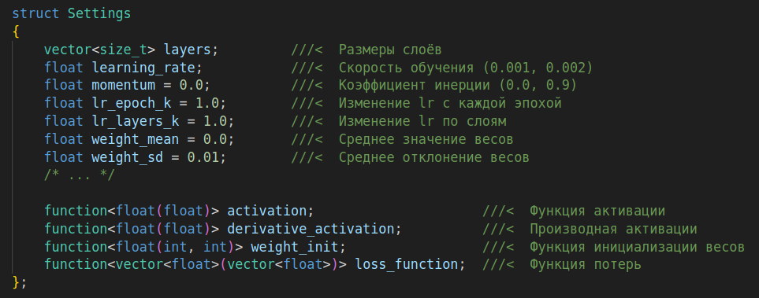
Настройки

Slide 18
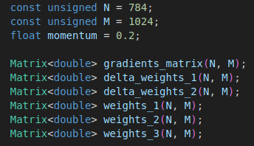
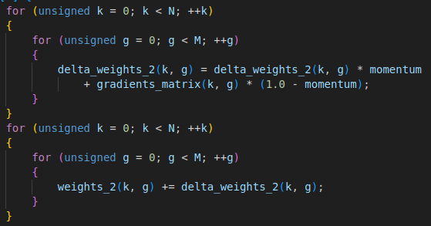
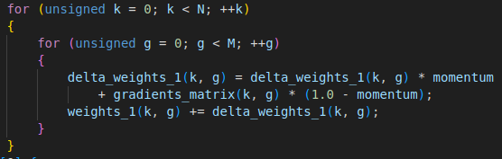
Ускорение
1. Флаги оптимизации "-O3 -march=native"
2. Библиотеки OpenBLAS, MKL…
3. cache friendly Пример:

Slide 19
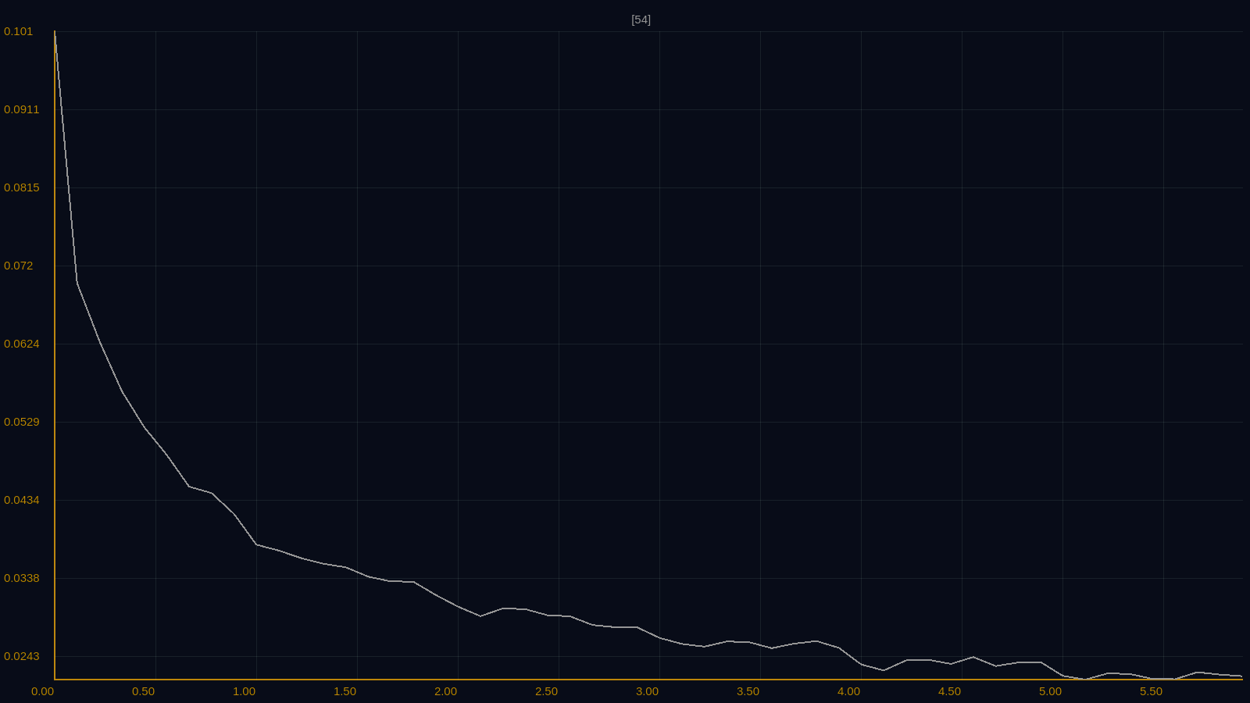
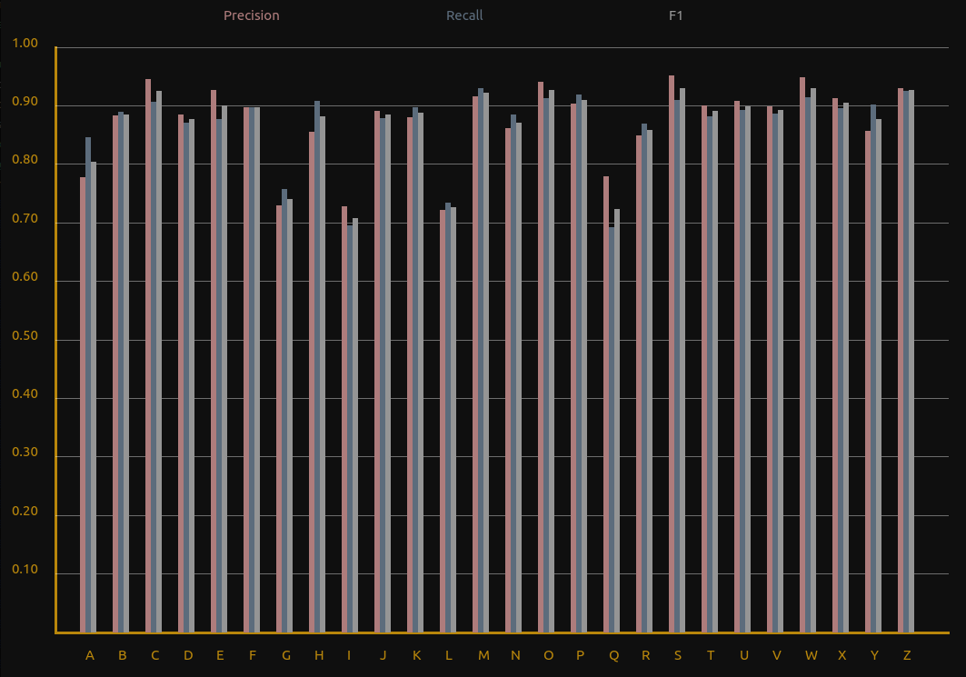
Примеры
Layers [784, 200, 150, 100, 26]
learning rate 0.0005
6 эпох с размером батча 64
Активационная функция ReLU
Инициализация весов HE
Инерция 0.2
Данные 266400 букв, 1.68 Гбайт, поворот +-9°
Accuracy: 0.89238
Precision: 0.895638 +- 0.0705589
Recall: 0.892772 +- 0.0727184
F1: 0.892666 +- 0.0647143
Время одной эпохи 27787 ms

Slide 20
Параметры
Активационные функции:
1. ReLU
2. tanh
3. SiLU
4. Sigmoid
Инициализация весов:
1. Xavier
2. HE
Данные:
1. 88800 букв 560 Мбайт
2. 266400 букв, 1.68 Гбайт, поворот
Инерция = m = 0.2 – m 0.8
Скорость обучения = 0.0005
RAM speed: 2667 MT/s
Intel(R) Core(TM) i5-1035G1 CPU @ 1.00GHz
Caches (sum of all):
L1d: 192 KiB (4 instances)
L1i: 128 KiB (4 instances)
L2: 2 MiB (4 instances)
L3: 6 MiB (1 instance)

Slide 21
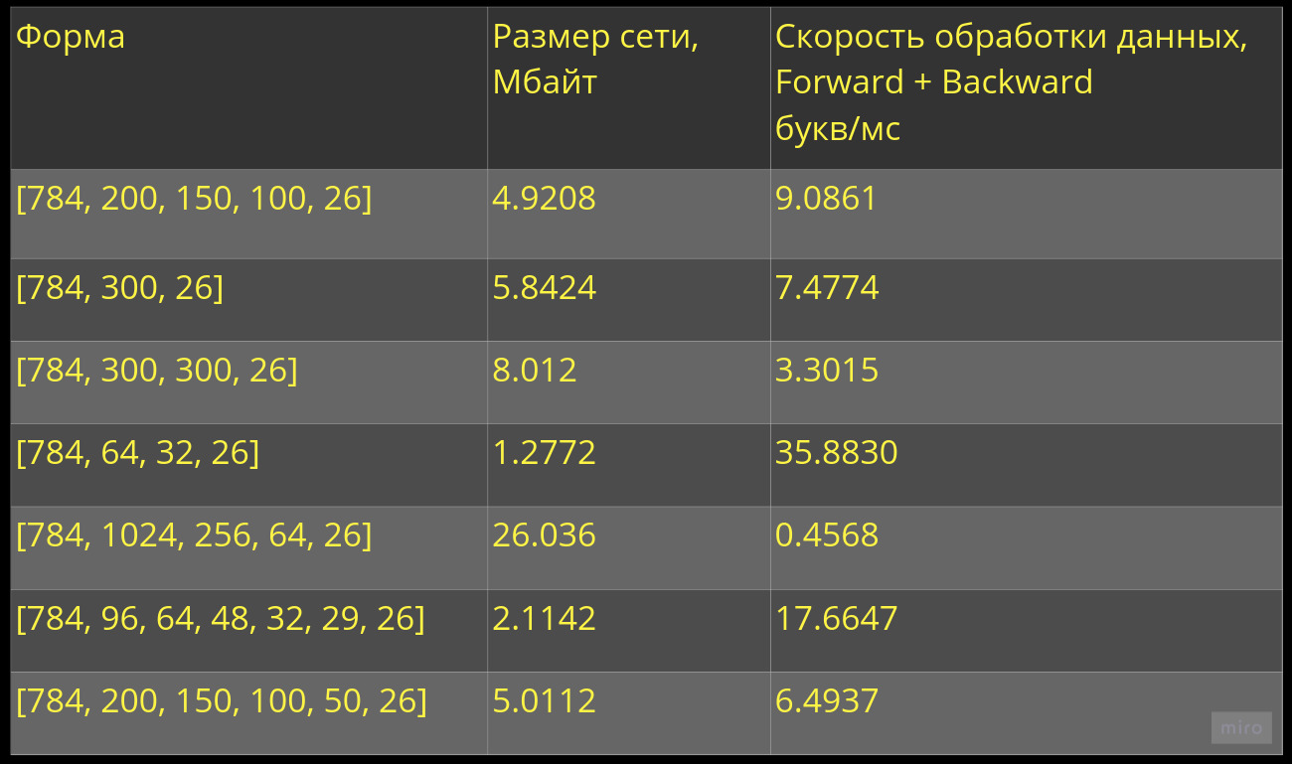
Параметры

Slide 22
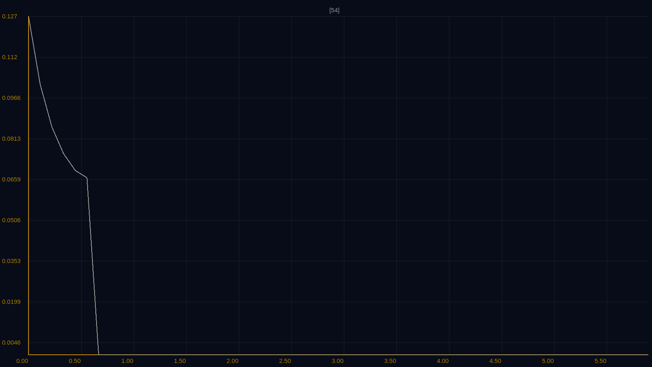
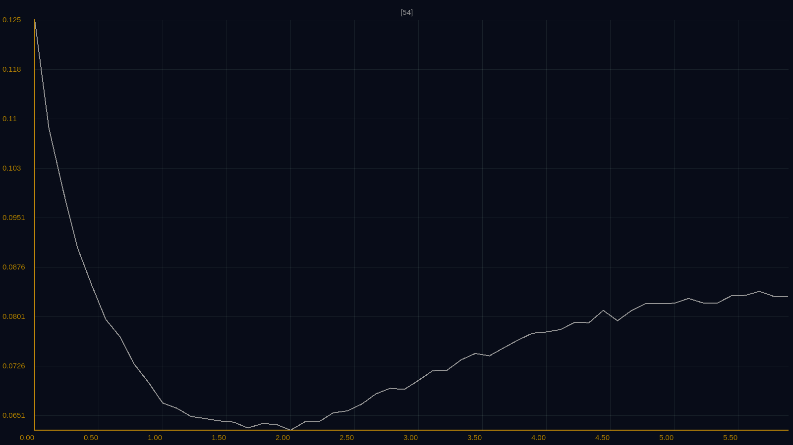
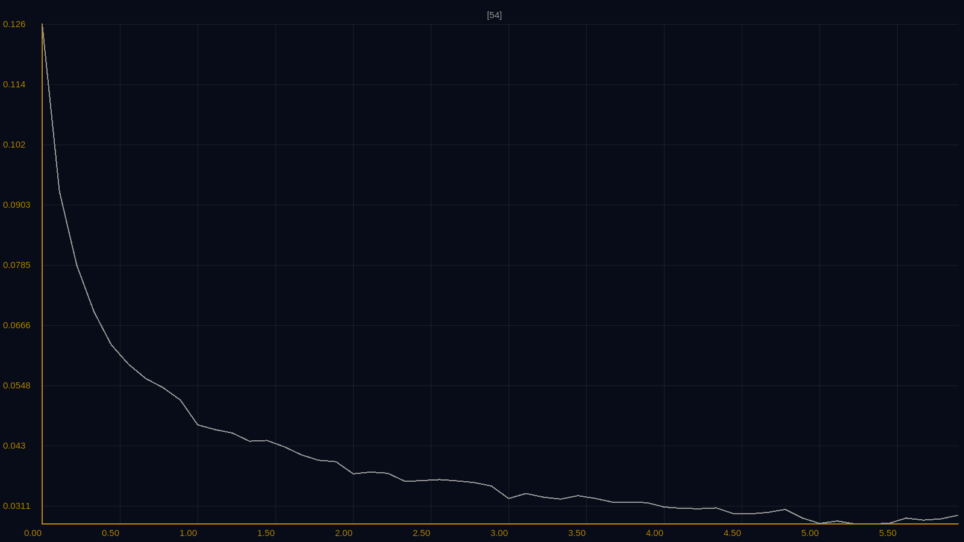
Примеры
[784, 96, 64, 48, 32, 29, 26]
SiLU, Xavier
Dataset 2 9°
m = 0.2
0.038
[784, 96, 64, 48, 32, 29, 26]
Tanh, Xavier
Dataset 2 9°
m = 0.2
0.56
[784, 96, 64, 48, 32, 29, 26]
ReLU, HE
Dataset 2 9°
m = 0.2
0.86

Slide 23
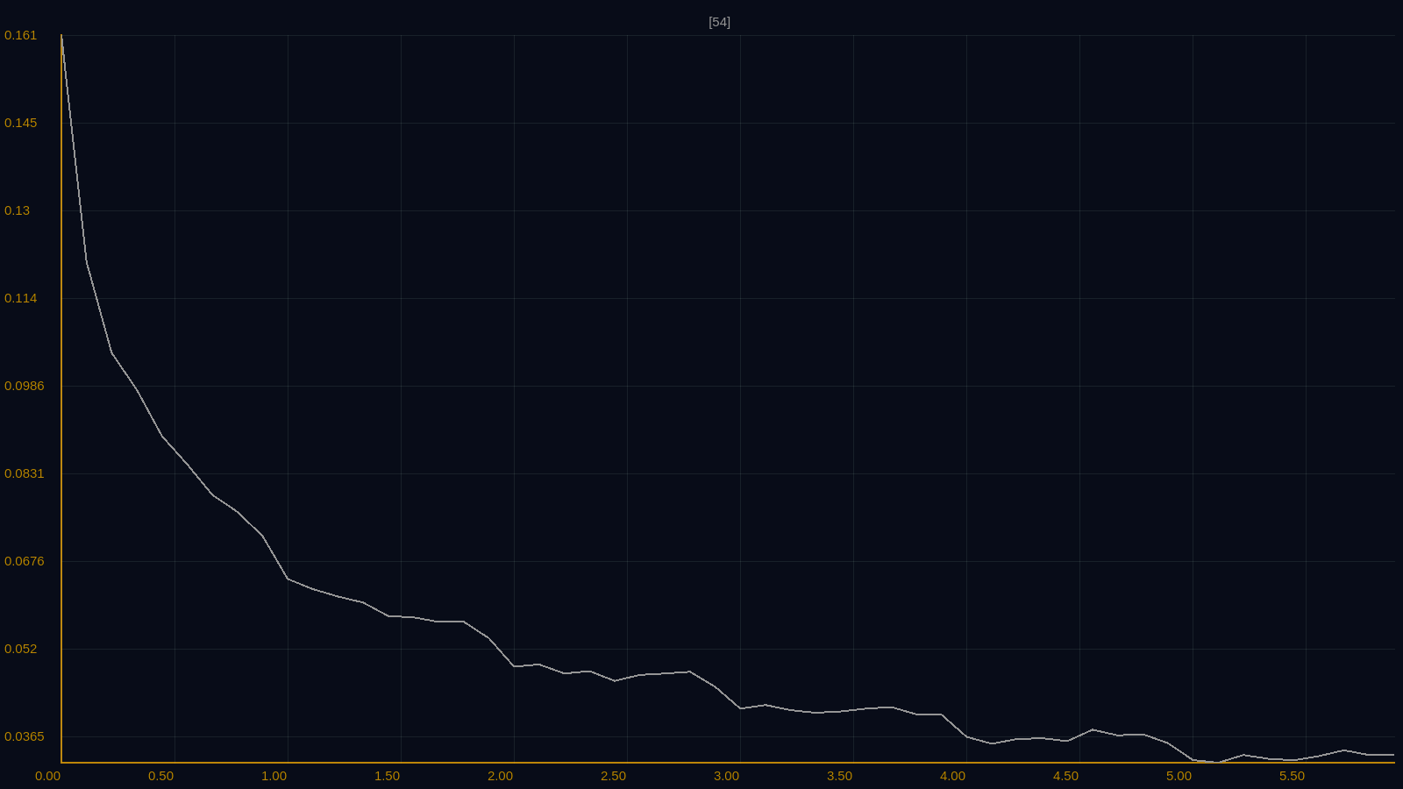
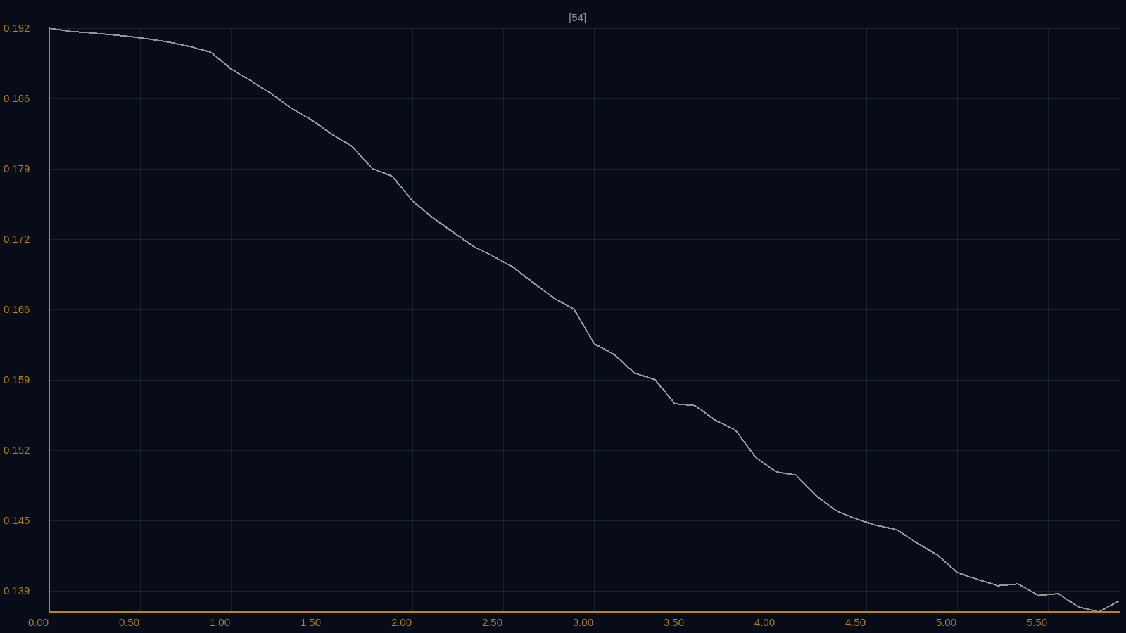
Примеры
[784, 1024, 256, 64, 26]
ReLU, HE
Dataset 1
m = 0.4
0.90
[784, 1024, 256, 64, 26]
Sigmoid, HE
Dataset 1
m = 0.4
0.59
Precision: 0.901 +- 0.0695
Recall: 0.900 +- 0.0680
F1: 0.900 +- 0.0643
Precision: 0.588 +- 0.0876
Recall: 0.591 +- 0.138
F1: 0.590 +- 0.091

Slide 24
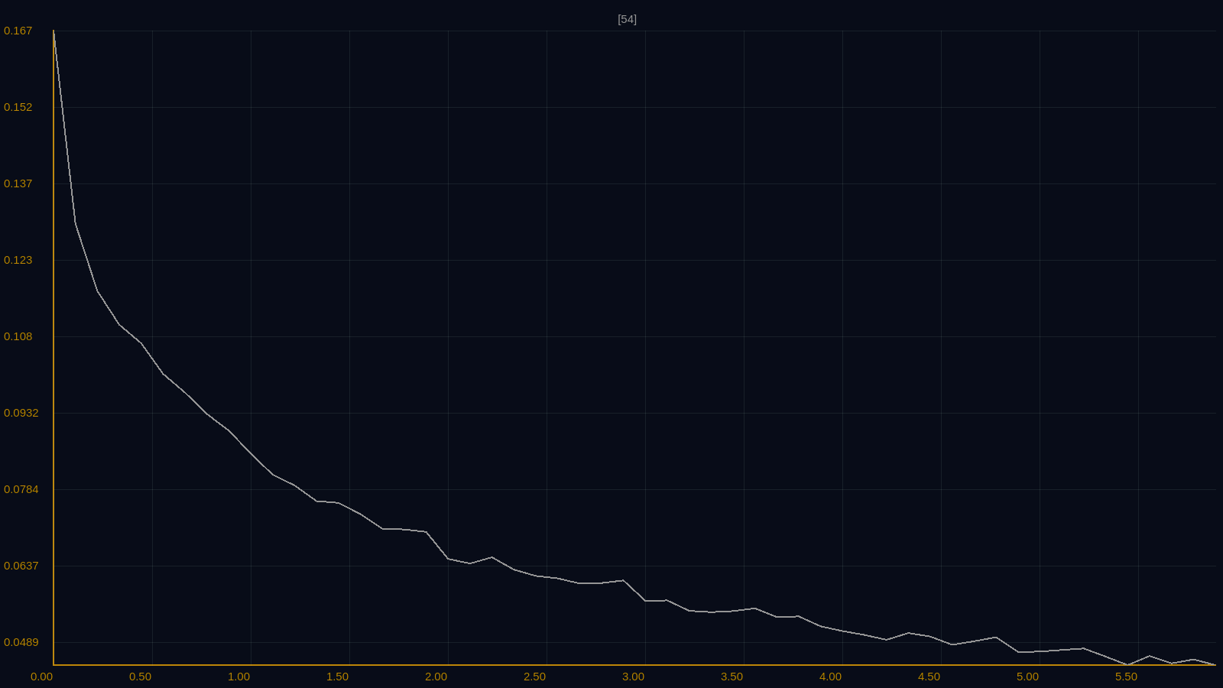
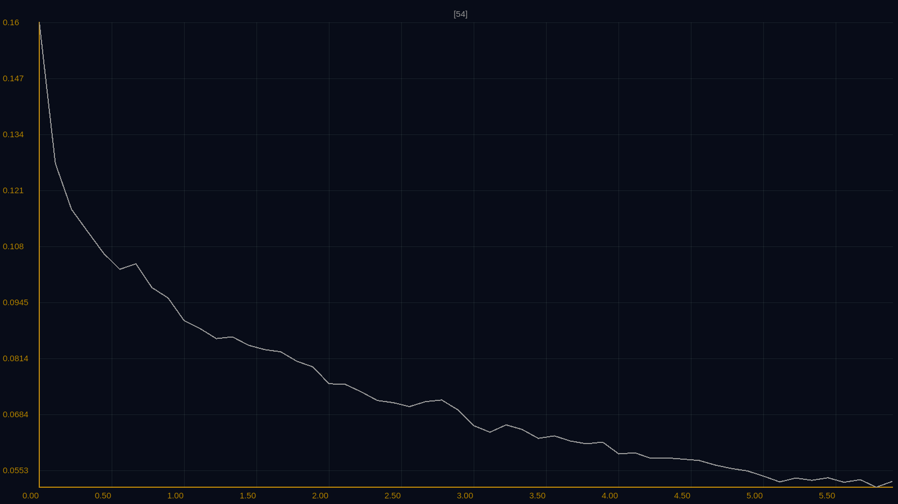
Примеры
[784, 300, 300, 26]
SiLU, Xavier
Dataset 1
m = 0.2
0.88
[784, 300, 300, 26]
Sigmoid, Xavier
Dataset 1
m = 0.2
0.86
Precision: 0.880533 +- 0.060524
Recall: 0.879685 +- 0.0702725
F1: 0.879176 +- 0.0600266
Precision: 0.861502 +- 0.075181
Recall: 0.860129 +- 0.0713544
F1: 0.859708 +- 0.0668606

Slide 25
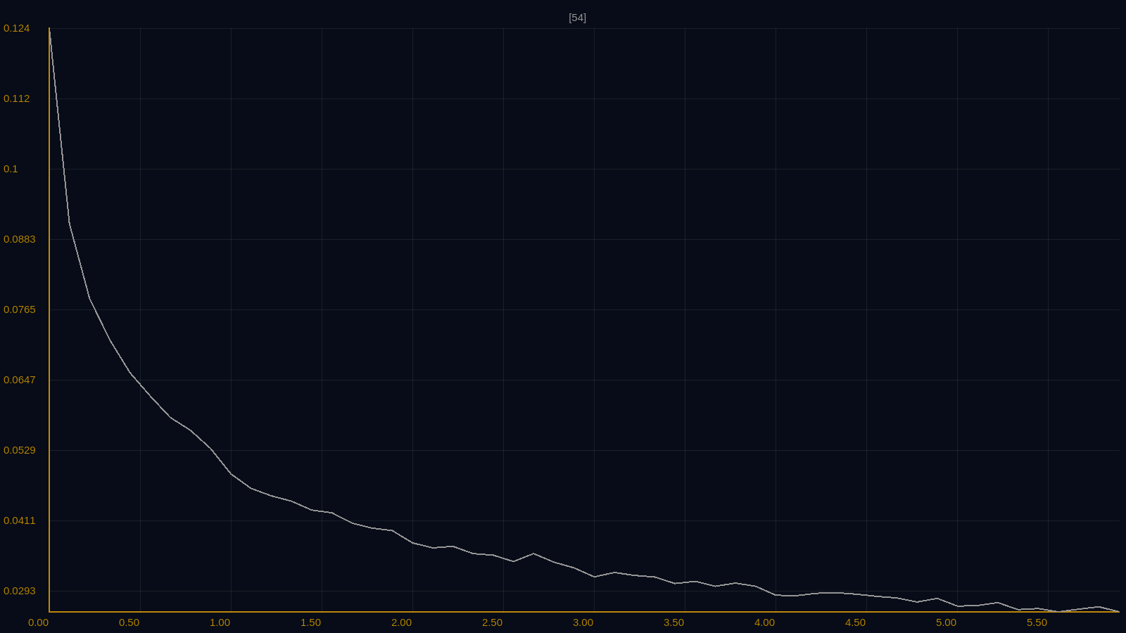
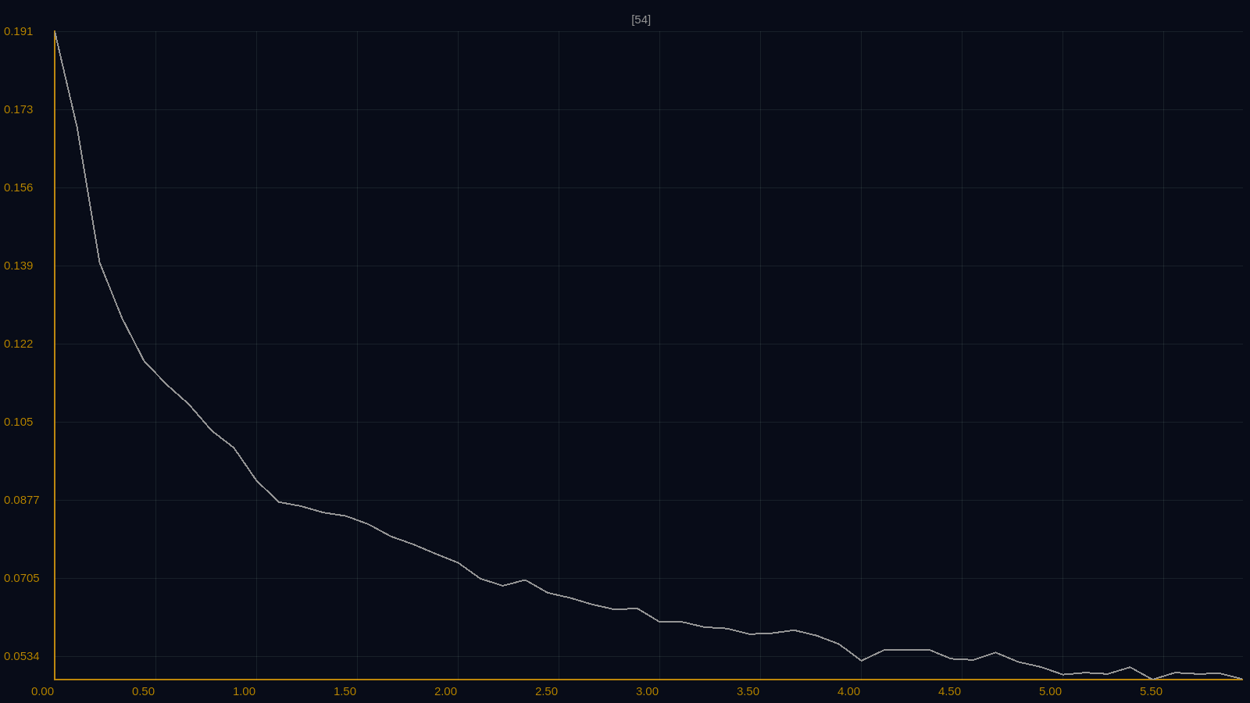
Примеры
[784, 200, 150, 100, 50, 26]
SiLU, Xavier
Dataset 2 11°
m = 0.4
0.88
[784, 200, 150, 100, 50, 26]
SiLU, Xavier
Dataset 1
m = 0.4
0.86
Precision: 0.884652 +- 0.0617349
Recall: 0.882515 +- 0.0715337
F1: 0.882424 +- 0.0607654
Precision: 0.862802 +- 0.073998
Recall: 0.859704 +- 0.0736224
F1: 0.859865 +- 0.0659351

Slide 26
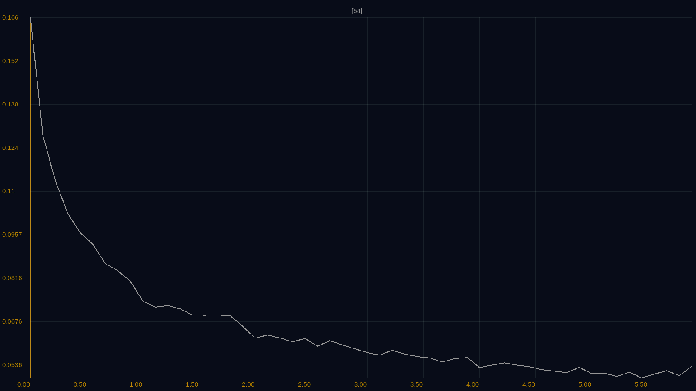
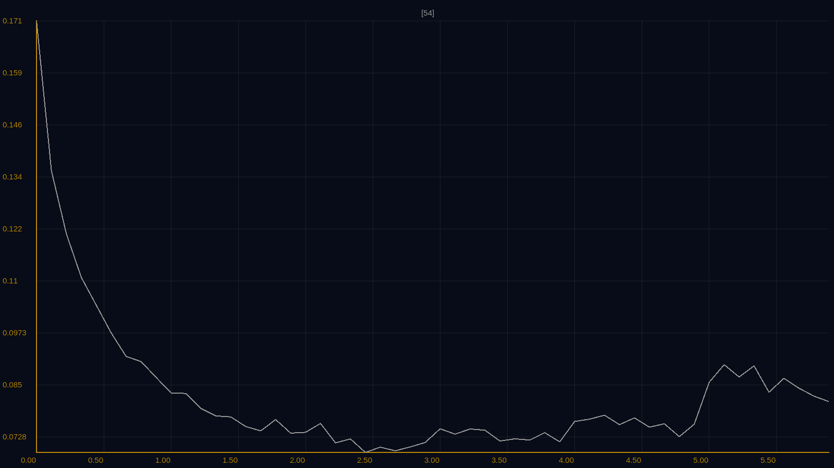
Примеры
[784, 64, 32, 26]
ReLU, HE
Dataset 1
0.85
m = 0.5
lr layers k = 1.8
Lr = 0.001
[784, 64, 32, 26]
ReLU, HE
Dataset 1
0.85
m = 0.8
lr layers k = 2.2
Lr = 0.0008
Precision: 0.851285 +- 0.084603
Recall: 0.844849 +- 0.0916267
F1: 0.844958 +- 0.0796247
Precision: 0.751197 +- 0.12285
Recall: 0.732319 +- 0.13682
F1: 0.730512 +- 0.10716

